Slide 1




ПРОЕКТ
„Укрепване на конкурентоспособността и екстраверсията на трансграничния бизнес чрез прилагане на иновативни и специализирани действия“
INNOBUS
СДРУЖЕНИЕ НА ФОКУС
Бенефициент по проекта (PB 4)
 | Проектът е съфинансиран от Европейския фонд за регионално развитие (ЕФРР) и от национални фондове на страните, участващи в Interreg V-A „Програма за трансгранично сътрудничество Гърция-България 2014-2020“

Slide 2

Заключително събитие
Предоставяне на бизнес консултации за предприемачи в трансграничния регион
10.03.2023 г., Благоевград

Slide 3
Обхват на бизнес консултации за предприемачи в трансграничния регион декември 2022 – март 2023 г.
Финансови консултации – подпомагане при изготвяне на бизнес план, ценообразуване, кредитиране и др.
Стратегическо планиране и управление – търсене на пазари, включване в мрежи и клъстери, проучване на пазари, конкуренция и др.
Маркетинг и PR консултиране – популяризиране на дейността на компанията чрез използване на възможностите на дигиталния, VR и традиционния маркетинг, връзки с обществеността, медиите и присъствие в социалните мрежи и използване на други съвременни методи и инструментариум.
HR консултиране – практически съвети и методи за набиране на персонал, провеждане на интервю.
Юридически консултации – правни форми, режими за регистрация и лицензии, нормативни изисквания за отчетност, трудово-правни въпроси и др.
Възможности за финансиране на проекти – програми, които ще финансират сектора, който е избран и други възможности за финансиране.

Slide 4
ВИДОВЕ БИЗНЕС ПАКЕТИ
Еднократни бизнес консултации – по конкретен казус: за възможностите за кандидатстване с проект за безвъзмездно финансиране по конкретна програма, за разработване на маркетингова стратегия, за управление на човешките ресурси, за недляване на определен модел на управление, на иновативен продукт, организиране на маркетингова кампания, кандидатстване за кредит и други.
Комплексни/пакетни бизнес услуги:
  За стартиращ бизнес - Консултации за изясняване и развиване на нова бизнес идея, съдействие за формулиране на мисия, визия, цели, бюджетиране на началната инвестиция и разработване на първоначален бизнес план и други услуги в зависимост от конкретния бизнес
  За съществуващ бизнес - Анализ на актуалното състояние на бизнеса, идентифициране на възможности за развитие и увеличаване на печалбите, решаване на конкретни бизнес казуси, набелязване на основните приоритети и следващи стъпки, внедряване на иновативни продукти и услуги, излизане на международни пазари, включване в клъстери и бизнес мрежи и др.

Slide 5

ЦЕЛЕВА ГРУПА
Младежи до 29 години - потенциални бизнес предприемачи, които планират да стартират собствен бизнес или да подобрят и развият съществуващия си бизнес

Slide 6
ПОСТИГНАТИ РЕЗУЛТАТИ за периода периода 10.12.2022 – 10.03.2023
Брой консултирани младежи до 29 години - 27
Предоставени бизнес консултации в рамките на 504 часа
Вид на предоставените бизнес консултации:
  Единични консултации – 7 младежи
  Пакетни услуги – 20 младежи
Начин на предоставяне на консултациите: индивидуални консултации по телефон, онлайн и на място в офиса на сдружение НА ФОКУС в Благоевград.
Брой изготвени бизнес плана – 20 бр.

Slide 7
ПРЕДПРИЕМАЧЕСКИ ИДЕИ с разработени бизнес планове
Магазин за детски дрехи и за бременни
Хотел за кучета
Ремонт на автомобили
Откриване на сладкарница
Заведение за бързо хранене
Къща за гости
Винарска изба
Откриване на ресторант
Производство на сирене
Счетоводна къща
Агенция за недвижими имоти
Електронен магазин
Модно ателие
Консултантски услуги
ФЕЦ
Създаване на строителна фирма
Интериорно проектиране и дизайн
Фитнес център
Салон за красота

Slide 8
БИЗНЕС КОНСУЛТАНТИ
ПО ПРОЕКТ INNOBUS
Росица Джамбазова
Наташа Заранкова
Снежана Джугданова
Тома Мачев

Slide 9

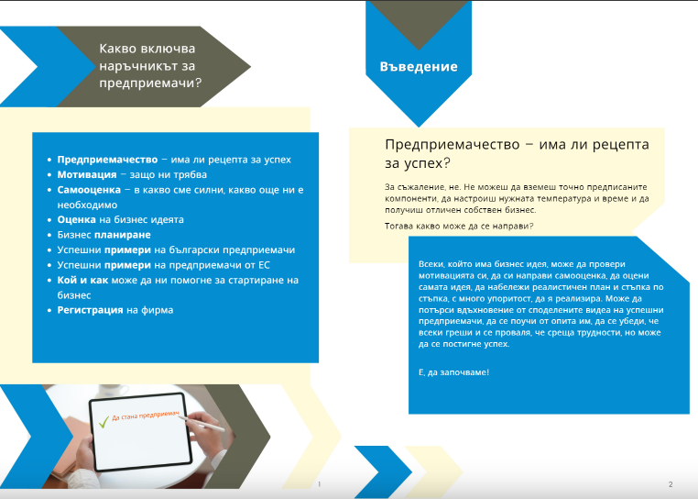
Разработен Наръчник на предприемача от ново поколение
https://issuu.com/innobus_project/docs/innobus_-_1cfdd21e010d56

Slide 10

РОСИЦА ДЖАМБАЗОВА
Директор на Бизнес инкубатор – Гоце Делчев,
център за подпомагане на предприемачеството
Председател на УС на Национална мрежа за бизнес развитие
Председател на УС на Форум Гражданско Участие
e-mail: rosi_kd@abv.bg
www.bi-gd.org
Заключително събитие е част от изпълнението на Дейност 2: „Предоставяне на бизнес консултации за предприемачи в трансграничния регион“ съгласно чл.1, ал. 3, т. 2 от Договор за услуга № Innobus-U-03-11.10.2022 г., изпълняван от Бизнес инкубатор Гоце Делчев, център за подпомагане на предприемачеството и финансиран по проект INNOBUS съфинансиран от Европейския фонд за регионално развитие (ЕФРР) и от национални фондове на страните, участващи в Interreg V-A „Програма за трансгранично сътрудничество Гърция-България 2014-2020“.
Съдържанието на презентацията е изцяло отговорност на сдружение „На фокус“и по никакъв начин не може да се приеме, че отразява възгледите на Европейския съюз, участващите страни, Управляващия орган и Съвместния секретариат.

